Slide 1
Состав ядра и ядерные реакции

Slide 2
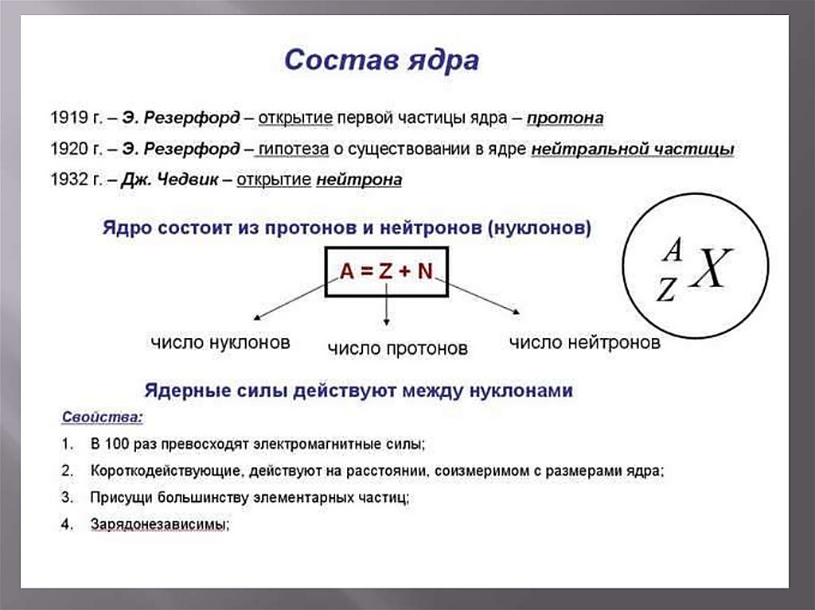

Slide 3
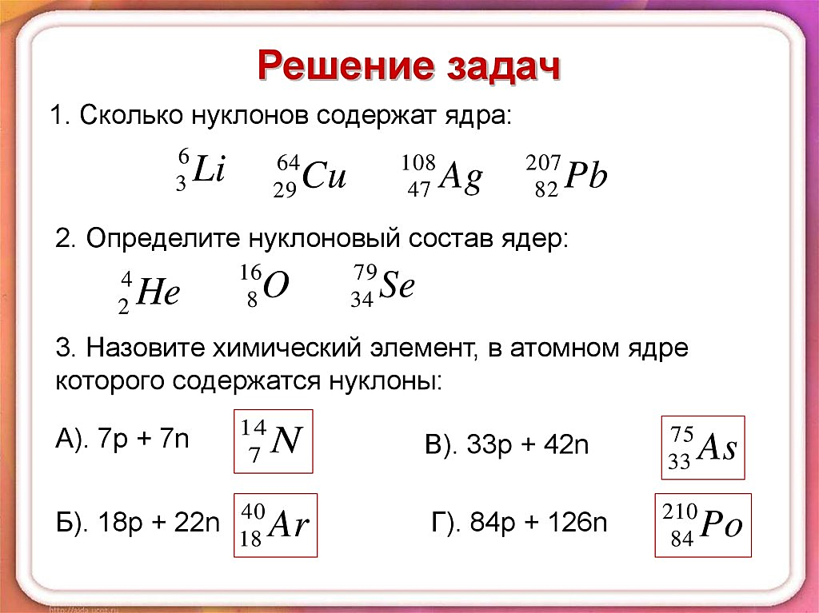
3. Связанная система элементарных частиц содержит 24 электрона, 30 нейтронов и 26 протонов. Используя фрагмент Периодической системы элементов Д. И. Менделеева, определите ионом или нейтральным атомом какого элемента является эта система. В ответе укажите порядковый номер элемента.

Slide 4
4.Связанная система элементарных частиц содержит 30 электронов, 35 нейтронов и 30 протонов. Используя фрагмент Периодической системы Д. И. Менделеева, определите, атомом какого элемента является эта система. Название элемента запишите словом.

Slide 5
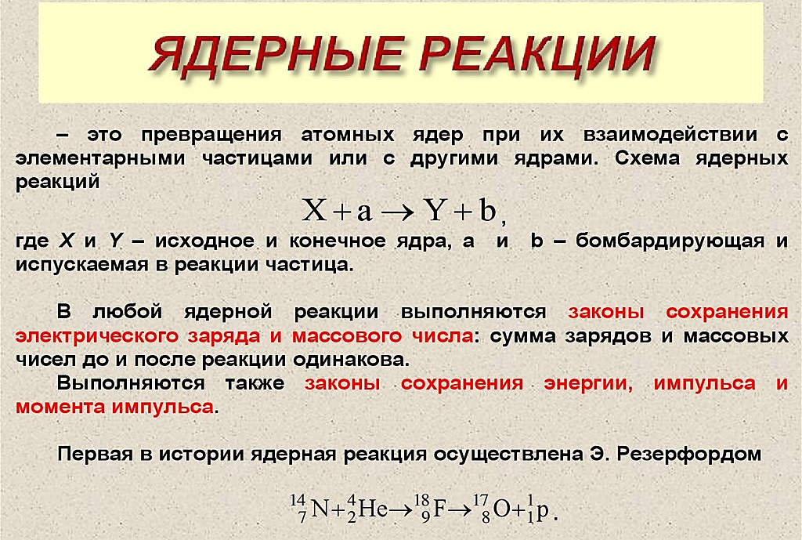

Slide 6
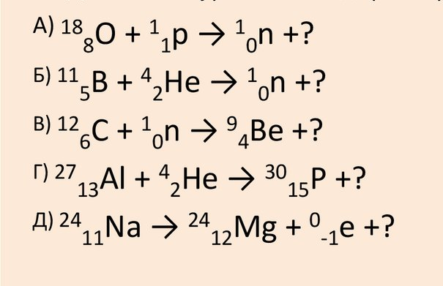
Допишите уравнения ядерных реакций

Slide 7
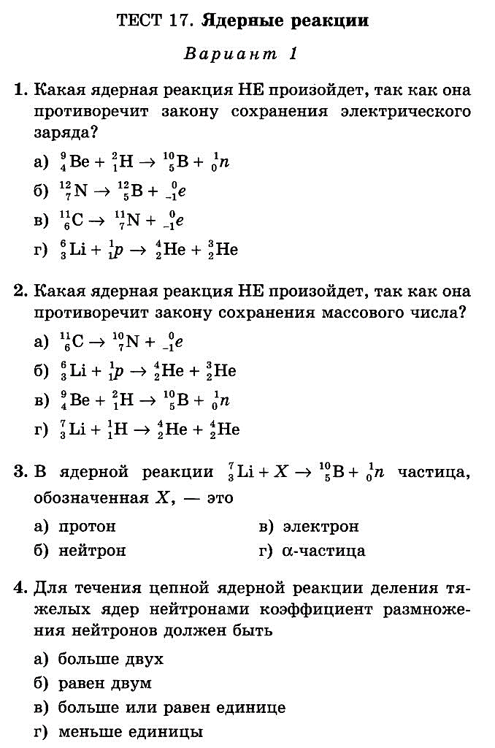

Slide 8
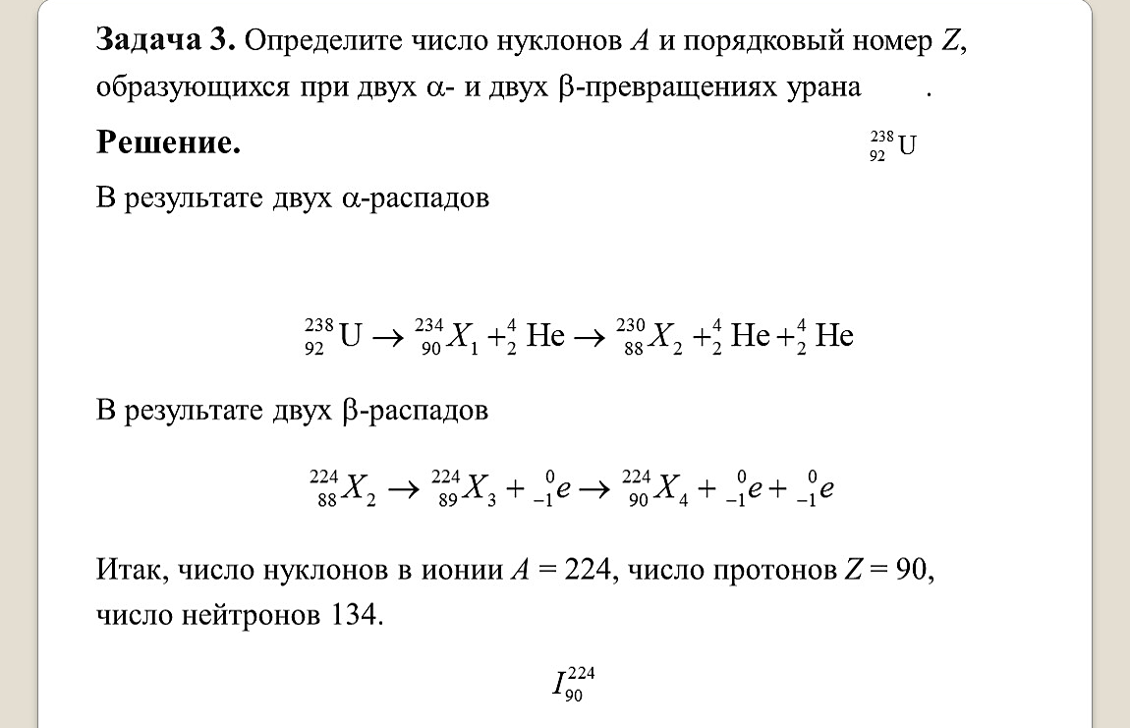

Slide 9
У природных изотопов редкоземельных элементов наблюдается альфа-радиоактивность. Изотоп гадолиний 152 испытывает α-распад, при котором образуется ядро гелия и ядро другого элемента X. Используя фрагмент Периодической системы химических элементов Д. И. Менделеева, определите, какой элемент X образуется при α-распаде изотопа гадолиния. Название элемента X запишите словом.

Slide 10
Используя изображение фрагмента Периодической системы химических элементов Д. И. Менделеева. Изотоп полония-218 испытывает β-распад, при этом образуется электрон и ядро другого элемента. Определите, какой элемент образуется при β-распаде изотопа полония. Название элемента запишите словом.

